Slide 1
Sound Dynamic Deadlock Prediction in Linear Time
Florian Rudaj

Slide 2
Einleitung
In nebenläufigen Programmen müssen Ressourcen geteilt werden
Gleichzeitige Zugriffe auf geteilte Ressourcen können zu Inkonsistenzen führen
Mutex als Lösung

Slide 3
Einleitung
Entstehende Problematik: Deadlocks
Deadlocks sind schwer zu verhindern
Deadlocks sind schwer reproduzierbar und damit
schwer zu debuggen

Slide 4
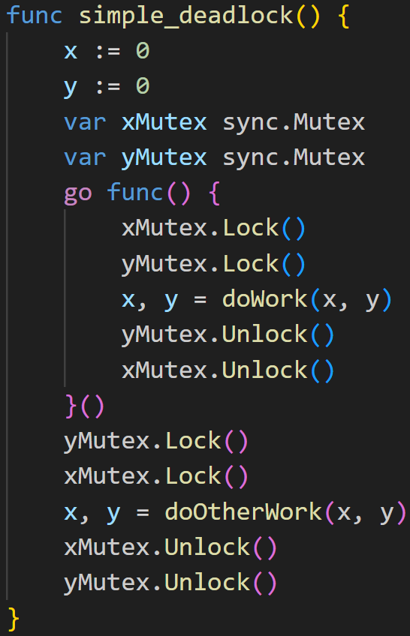
Einleitung
Programm enthält Deadlock
Tritt auf wenn beide Threads den jeweils ersten
Mutex locken
Der jeweils zweite Lock kann nicht reserviert
werden, da er bereits belegt ist

Slide 5
Die Vorhersage von Deadlocks
Deadlocks müssen vorhergesagt werden, ansonsten können Threads stecken bleiben
Dynamische Deadlock-Analyse
Effizient
Liefert wenige oder keine False-Positives

Slide 6
Dynamische Deadlock-Analyse
Grundlage: Trace
Trace ist Aufzeichnung der abgelaufenen Operationen im Programm
Dazu gehört: Acquire- und Release von Locks
Je nach Methode auch Reads/Writes oder auch Forks/Joins relevant

Slide 7
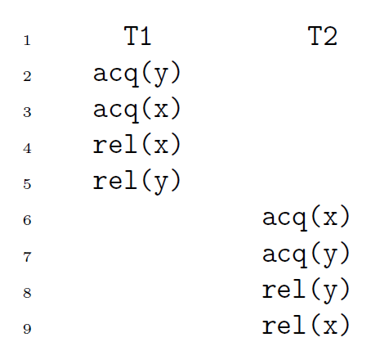
Dynamische Deadlock-Analyse

Slide 8
Dynamische Deadlock-Analyse
Analyse durch Lock-Graphen sehr einfach
Schritt 1: Erstelle Graph aus Acquire- und Releaseoperationen:
Locks sind Knoten
Kanten zwischen Knoten entstehen, wenn ein Thread einen Lock hält und den nächsten reservieren will
Schritt 2:
Überprüfe den Graphen auf Zyklen
Sage Deadlock vorher, wenn Zyklus im Graph existiert

Slide 9
Dynamische Deadlock-Analyse
Es gibt die Locks x und y im Trace -> Knoten x und y im Graph
y
x

Slide 10
Dynamische Deadlock-Analyse
Es gibt die Locks x und y im Trace
Knoten x und y im Graph
In T1 wird nach Lock y Lock x reserviert
Kante von y nach x
y
x

Slide 11
Dynamische Deadlock-Analyse
Es gibt die Locks x und y im Trace
Knoten x und y im Graph
In T1 wird nach Lock y Lock x reserviert
Kante von y nach x
In T2 wird nach Lock x Lock y reserviert
Kante von x nach y
y
x

Slide 12
Dynamische Deadlock-Analyse
Es gibt die Locks x und y im Trace
Knoten x und y im Graph
In T1 wird nach Lock y Lock x reserviert
Kante von y nach x
In T2 wird nach Lock x Lock y reserviert
Kante von x nach y
y
x
Der resultierende Graph enthält einen Zyklus, also wird ein Deadlock vorhergesagt.

Slide 13
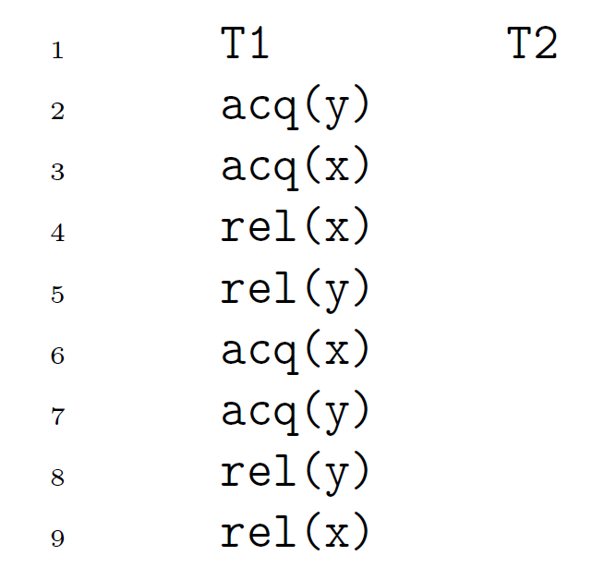
Dynamische Deadlock-Analyse
Es gibt die Locks x und y im Trace
Knoten x und y im Graph
y
x

Slide 14
Dynamische Deadlock-Analyse
Es gibt die Locks x und y im Trace
Knoten x und y im Graph
In T1 wird nach Lock y Lock x reserviert
Kante von y nach x
y
x

Slide 15
Dynamische Deadlock-Analyse
Es gibt die Locks x und y im Trace
Knoten x und y im Graph
In T1 wird nach Lock y Lock x reserviert
Kante von y nach x
In T1 wird nach Lock x Lock y reserviert
Kante von x nach y
y
x

Slide 16
Dynamische Deadlock-Analyse
Es gibt die Locks x und y im Trace
Knoten x und y im Graph
In T1 wird nach Lock y Lock x reserviert
Kante von y nach x
In T1 wird nach Lock x Lock y reserviert
Kante von x nach y
y
x
Der resultierende Graph enthält einen Zyklus, also wird ein Deadlock vorhergesagt.
False-Positive, da alle Events im gleichen Trace

Slide 17
Sync-preserving Deadlocks
False-Positives sind wegen des daraus folgenden Aufwands unerwünscht
Sync-preserving Deadlocks sind Untermenge aller Deadlocks
Meiste in der Praxis vorkommenden Deadlocks sind Sync-preserving Deadlocks
Lassen sich ohne False-Positives vorhersagen

Slide 18
Sync-preserving Deadlocks
Für Vorhersage: Umordnung der Events im Original-Trace
Dafür Sync-preserving Correct Reordering

Slide 19
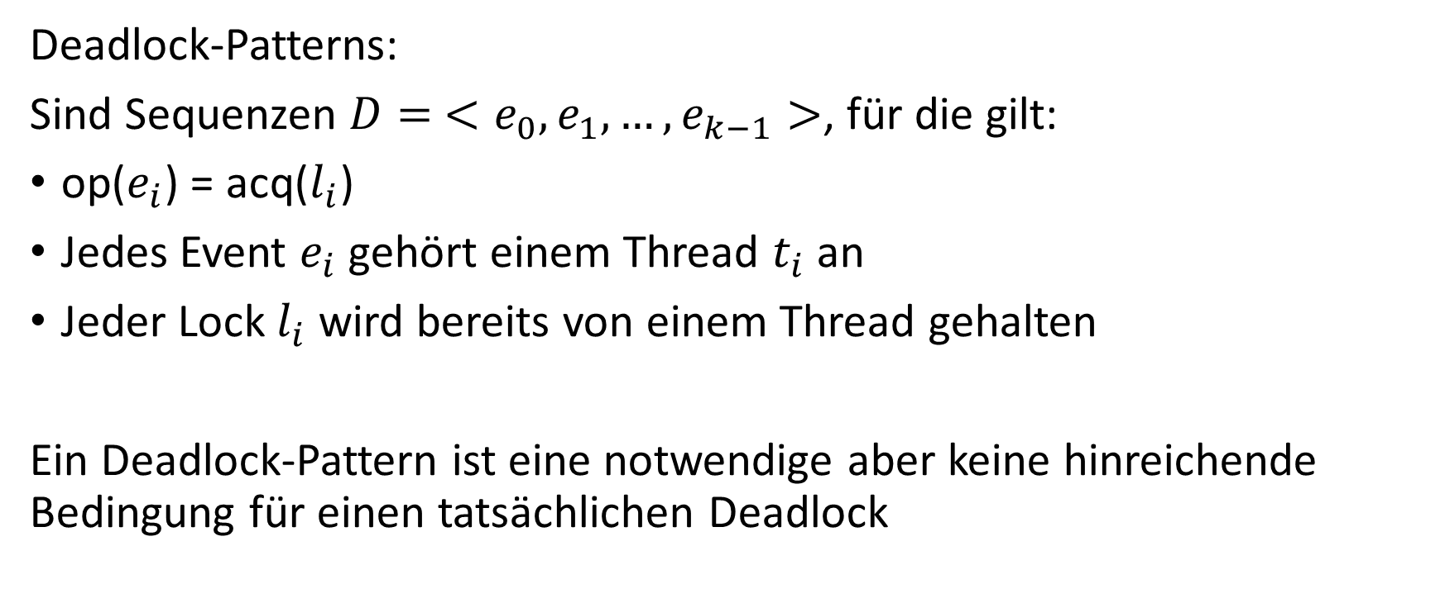
Sync-preserving Deadlocks
Deadlock-Patterns:
Sind Sequenzen $D= <e_{0}, e_{1}, …, e_{k−1}>$, für die gilt:
op($e_{i}$) = acq($l_{i}$)
Jedes Event $e_{i}$ gehört einem Thread $t_{i}$ an
Jeder Lock $l_{i}$ wird bereits von einem Thread gehalten
Ein Deadlock-Pattern ist eine notwendige aber keine hinreichende Bedingung für einen tatsächlichen Deadlock

Slide 20
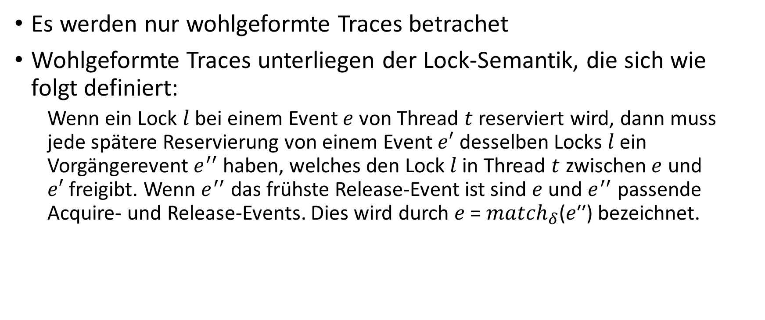
Sync-preserving Deadlocks
Es werden nur wohlgeformte Traces betrachet
Wohlgeformte Traces unterliegen der Lock-Semantik, die sich wie folgt definiert:
Wenn ein Lock $l$ bei einem Event $e$ von Thread $t$ reserviert wird, dann muss jede spätere Reservierung von einem Event $e′$ desselben Locks $l$ ein Vorgängerevent $e^{′′}$ haben, welches den Lock $l$ in Thread $t$ zwischen $e$ und $e′$freigibt. Wenn $e^{′′}$ das frühste Release-Event ist sind $e$ und $e^{′′}$ passende Acquire- und Release-Events. Dies wird durch 𝑒 = ${match}_{δ}$(𝑒′′) bezeichnet.

Slide 21
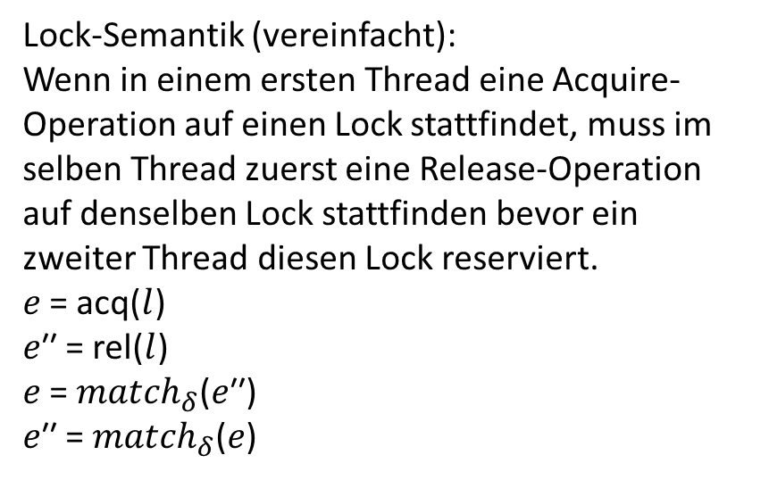
Sync-preserving Deadlocks
Lock-Semantik (vereinfacht):
Wenn in einem ersten Thread eine Acquire-Operation auf einen Lock stattfindet, muss im selben Thread zuerst eine Release-Operation auf denselben Lock stattfinden bevor ein zweiter Thread diesen Lock reserviert.
𝑒 = acq($l$)
𝑒′′ = rel($l$)
𝑒 = ${match}_{δ}$(𝑒′′)
𝑒′′ = ${match}_{δ}$(𝑒)

Slide 22
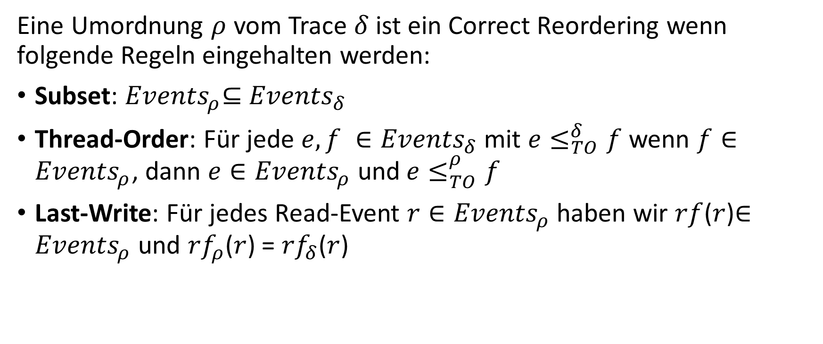
Sync-preserving Deadlocks
Eine Umordnung $ρ$ vom Trace $δ$ist ein Correct Reordering wenn folgende Regeln eingehalten werden:
Subset: ${Events}_{ρ}\text{⊆}$ ${Events}_{δ}$
Thread-Order: Für jede $e, f ∈{Events}_{δ}$ mit $e≤_{TO}^{δ}f$ wenn $f∈{Events}_{ρ}$, dann $e∈{Events}_{ρ}$ und$e≤_{TO}^{ρ}f$
Last-Write: Für jedes Read-Event $r∈{Events}_{ρ}$ haben wir $rf$($r$)$∈{Events}_{ρ}$ und ${rf}_{ρ}$($r$) = ${rf}_{δ}$($r$)

Slide 23
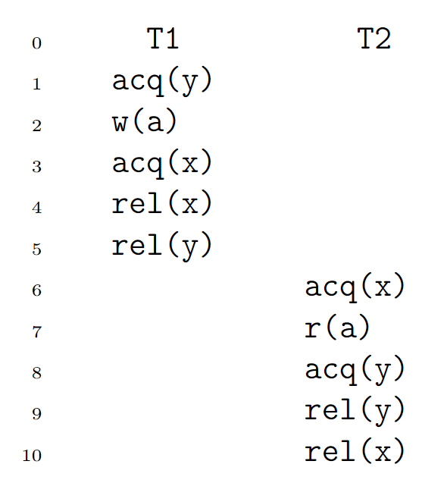

Sync-preserving Deadlocks
Deadlock-Pattern: ${<e}_{3}, e_{8}>$
Lock-Semantik besteht

Slide 24
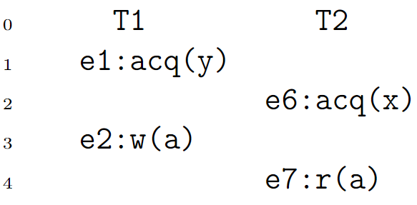
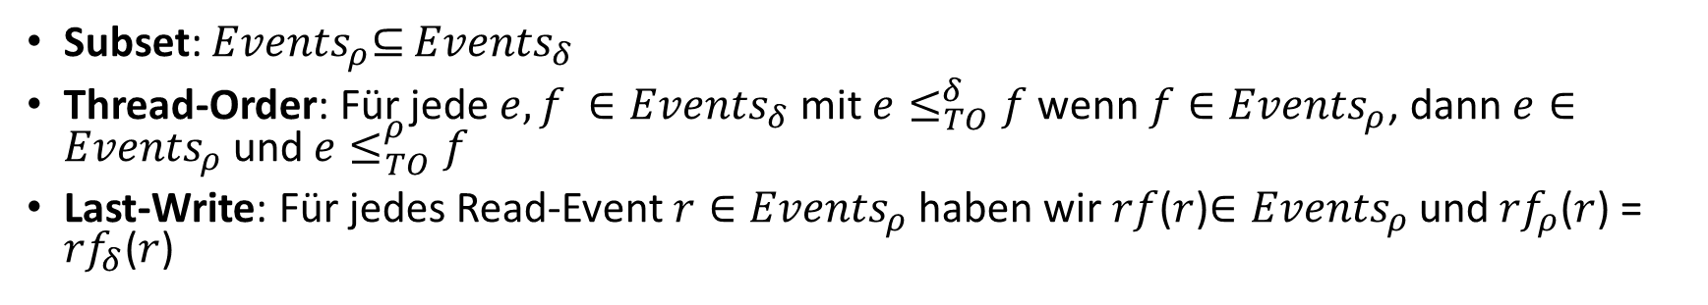
Sync-preserving Deadlocks
Subset: ${Events}_{ρ}\text{⊆}$ ${Events}_{δ}$
Thread-Order: Für jede $e, f ∈{Events}_{δ}$ mit $e≤_{TO}^{δ}f$ wenn $f∈{Events}_{ρ}$, dann $e∈{Events}_{ρ}$ und$e≤_{TO}^{ρ}f$
Last-Write: Für jedes Read-Event $r∈{Events}_{ρ}$ haben wir $rf$($r$)$∈{Events}_{ρ}$ und ${rf}_{ρ}$($r$) = ${rf}_{δ}$($r$)

Slide 25
Sync-preserving Deadlocks
Damit ein Correct Reordering Sync-preserving ist, müssen alle Acquire-Events auf denselben Lock in der gleichen Reihenfolge sein wie im Original-Trace.

Slide 26
Sync-preserving Deadlocks
Das Correct Reordering ist auch sync-preserving!

Slide 27
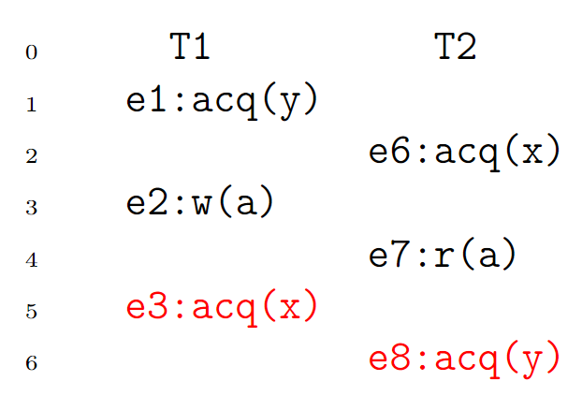
Sync-preserving Deadlocks

Slide 28
Sync-preserving Deadlocks
Wie findet man nun ein Sync-preserving Correct Reordering für ein Deadlock Pattern?
Problem: Events und deren Anordnung müssen gefunden werden
Sync-preserving Closure reduziert dieses Problem auf die Überprüfung, ob eine wohldefinierte Menge an Events ein Event aus dem Deadlock-Pattern enthält

Slide 29
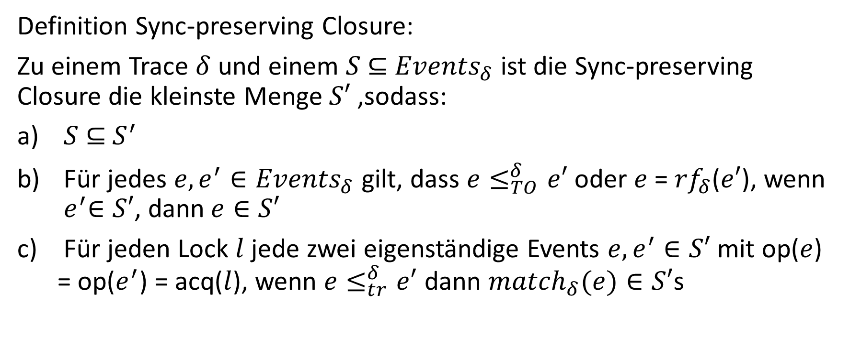
Sync-preserving Deadlocks
Definition Sync-preserving Closure:
Zu einem Trace $δ$ und einem $S$ $\text{⊆}$ ${Events}_{δ}$ ist die Sync-preserving Closure die kleinste Menge $S′$,sodass:
$S$ $\text{⊆}$ $S^{′}$
Für jedes $e, e^{′}∈{Events}_{δ}$ gilt, dass $e≤_{TO}^{δ}e′$ oder $e$ = ${rf}_{δ}$($e′$), wenn ${ e}^{′}∈S′$, dann$e∈S′$
Für jeden Lock $l$ jede zwei eigenständige Events $e, e^{′}∈S′$ mit op($e$) = op($e^{′}$) = acq($l$), wenn $e≤_{tr}^{δ}e′$ dann ${match}_{δ}(e)∈S′$s

Slide 30
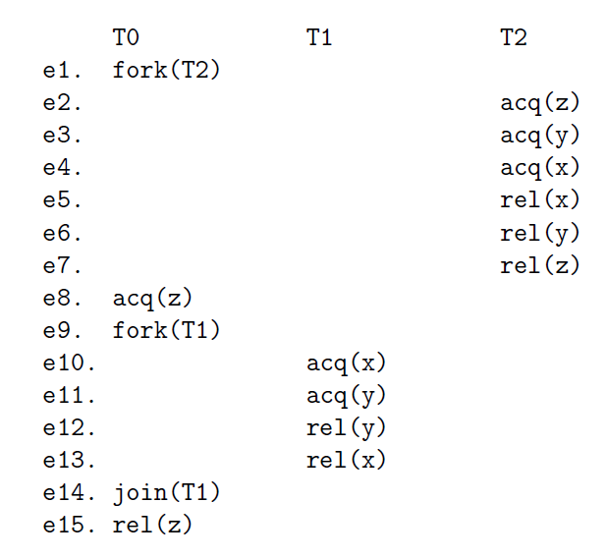
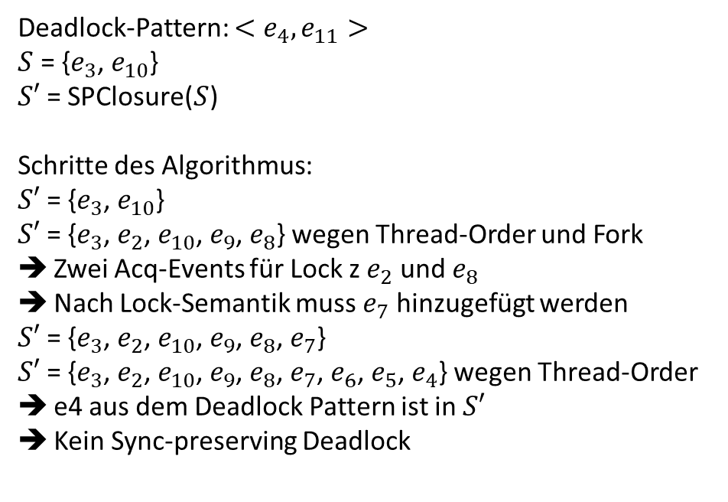
Sync-preserving Deadlocks
Deadlock-Pattern: $<e_{4},e_{11}>$
$S$ = {$e_{3}$, $e_{10}$}
$S′$= SPClosure($S$)
Schritte des Algorithmus:
$S′$= {$e_{3}$, $e_{10}$}
$S′$= {$e_{3}$, $e_{2}$, $e_{10}$, $e_{9}$, $e_{8}$} wegen Thread-Order und Fork
Zwei Acq-Events für Lock z $e_{2}$ und $e_{8}$
Nach Lock-Semantik muss $e_{7}$ hinzugefügt werden
$S′$= {$e_{3}$, $e_{2}$, $e_{10}$, $e_{9}$, $e_{8}$, $e_{7}$}
$S′$= {$e_{3}$, $e_{2}$, $e_{10}$, $e_{9}$, $e_{8}$, $e_{7}$, $e_{6}$, $e_{5}$, $e_{4}$} wegen Thread-Order
e4 aus dem Deadlock Pattern ist in $S′$
Kein Sync-preserving Deadlock

Slide 31
Fazit
Die Vorhersage von Sync-preserving Deadlocks kann ohne False-Positives geschehen
Sync-preserving Deadlocks decken die meisten in der Praxis auftretenden Deadlocks ab
False-Negatives können dennoch auftreten

